Slide 1
《随机过程》
第4章小结
陈明 制作
chenming@seu.edu.cn

Slide 2
知识要点
随机信号通过线性系统的表示
随机信号的功率谱密度
随机信号通过线性系统的统计性质
随机信号通过非线性系统

Slide 3
随机信号通过线性系统的表示
随机变量的无穷和
随机序列通过离散时间线性系统的表示
连续时间随机过程的微积分
随机过程通过连续时间线性系统的表示
由差分方差和微分方程定义的线性系统

Slide 4


二阶矩空间上的距离
通过内积得到距离的定义
均方收敛

Slide 5
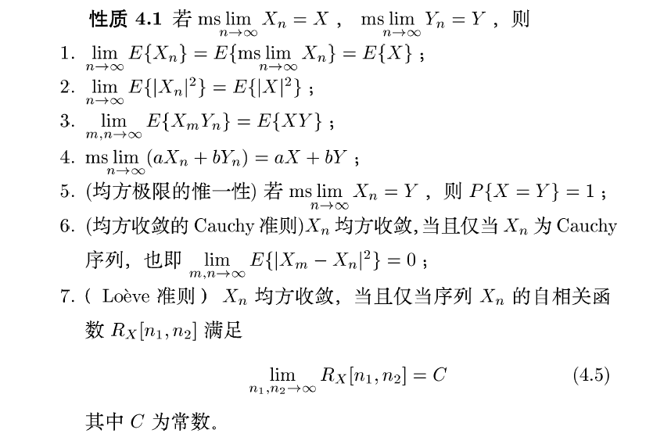

Slide 6

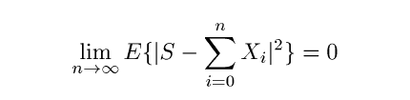
通过序列收敛的定义得到无穷和的定义

Slide 7

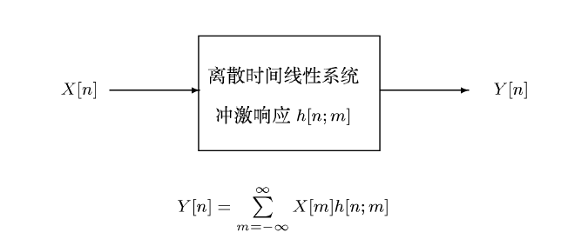
随机序列通过离散时间线性系统的表示
有界、稳定、因果、时不变等概念和确定性系统一样

Slide 8
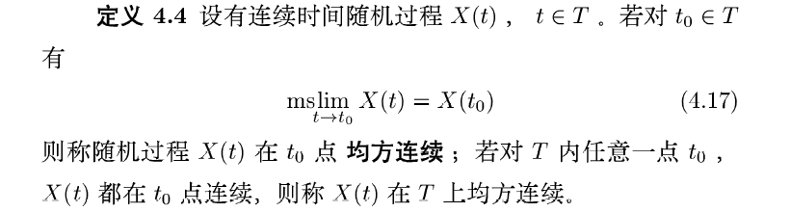
均方连续的概念

Slide 9
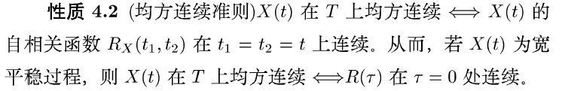
均方连续准则

Slide 10
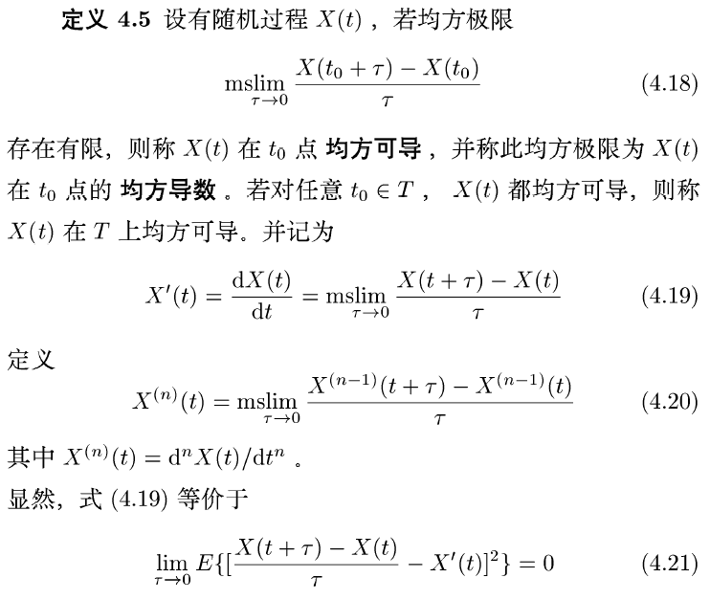

Slide 11
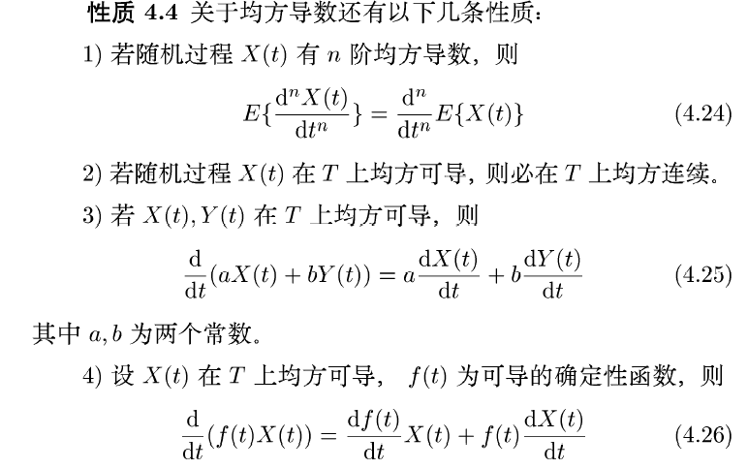

Slide 12
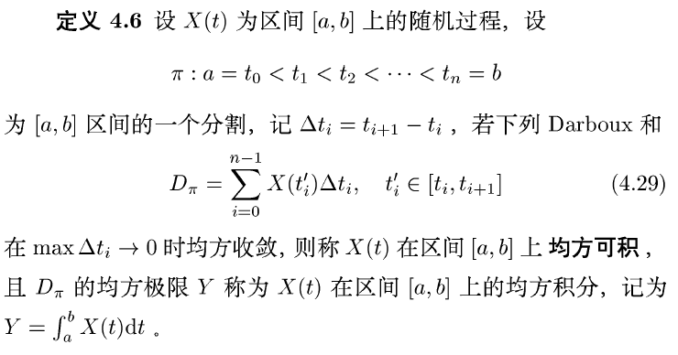

Slide 13
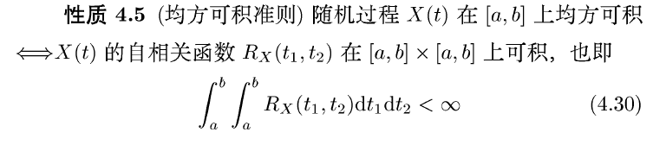

Slide 14
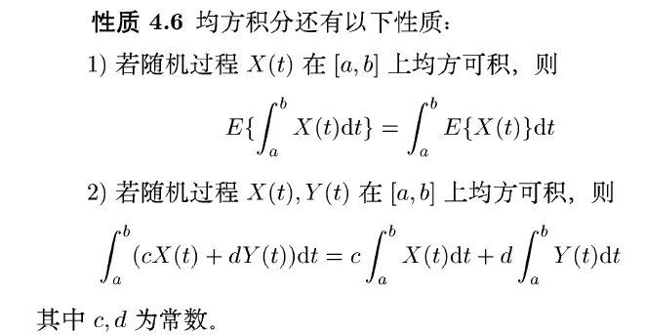

Slide 15

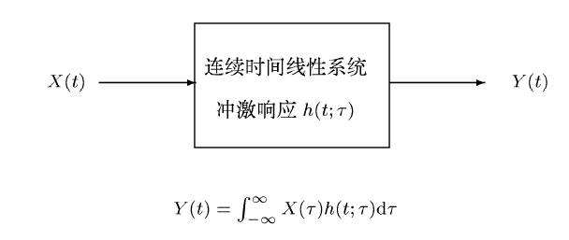
连续时间线性系统

Slide 16
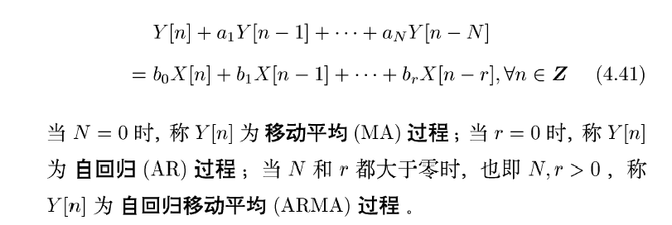
差分方差

Slide 17
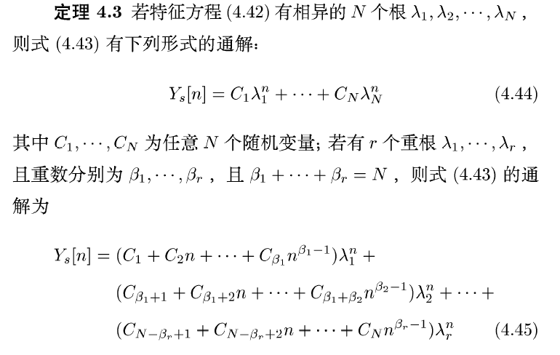

Slide 18
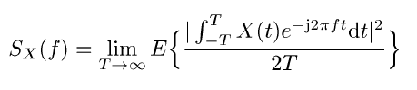
功率谱密度的定义

Slide 19
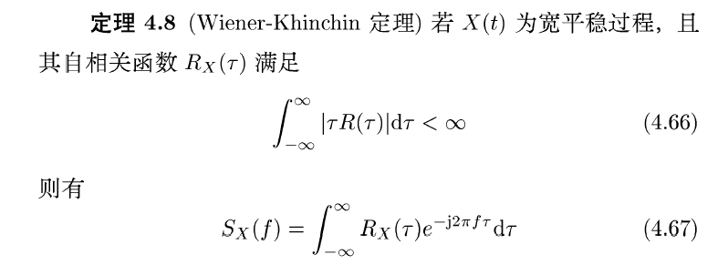
Wiener－Khinchin定理

Slide 20

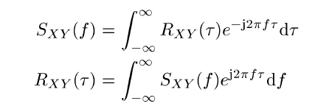
互功率谱密度

Slide 21

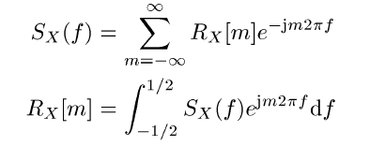
离散时间信号的功率谱密度

Slide 22
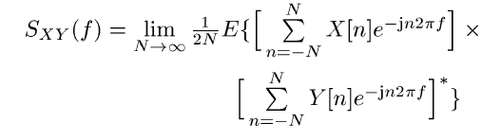
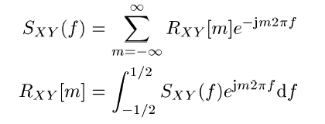
离散时间信号的互功率谱密度

Slide 23

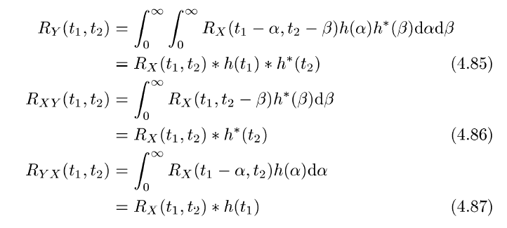
连续时间情形的二阶矩性质

Slide 24
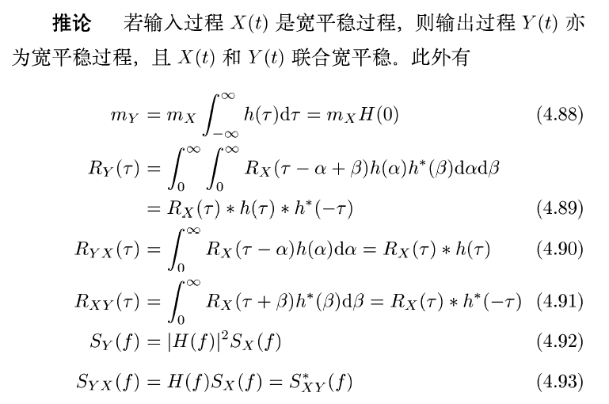

Slide 25
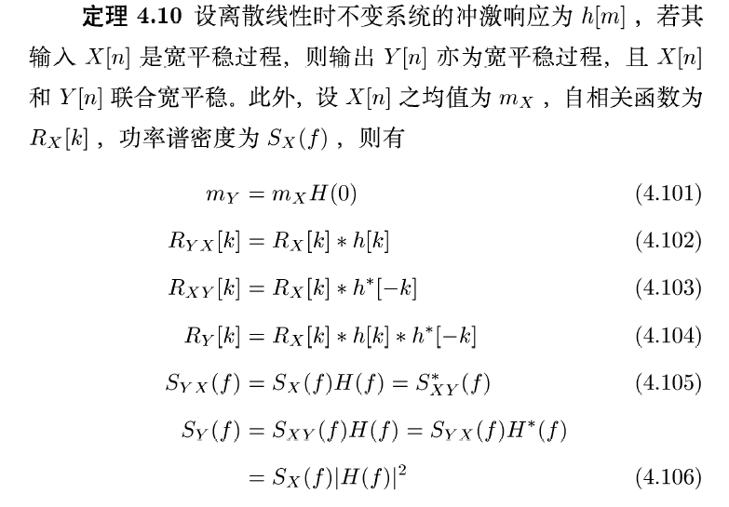

Slide 26
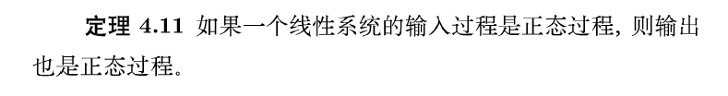
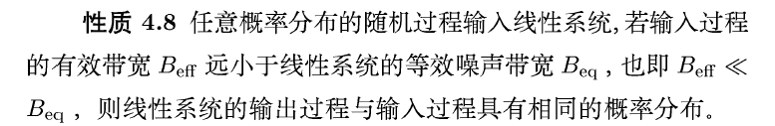

Slide 27
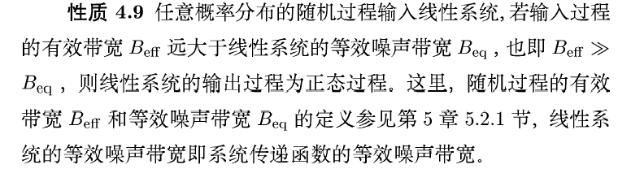

Slide 28



随机变量的无记忆变换
基本原则：等效事件等概率原则
B
A

Slide 29
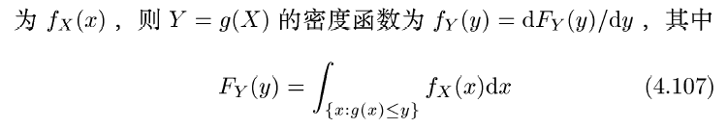
定理4.12

Slide 30
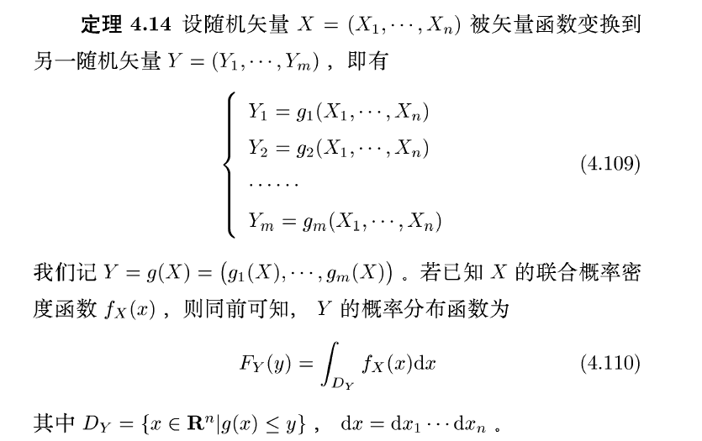
随机向量的无记忆变换

Slide 31
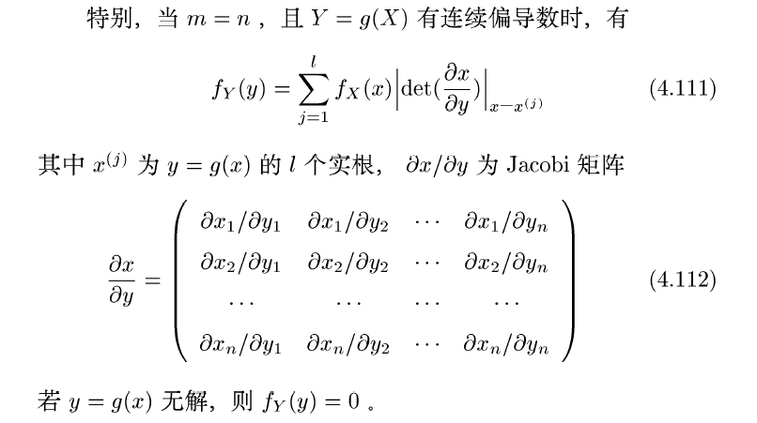

Slide 32



特征函数法

Slide 33
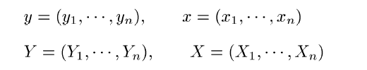

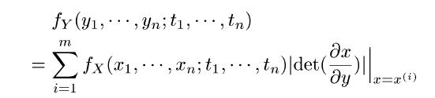

随机过程的无记忆变换
随机向量变换的特殊情形

Slide 34
The End

